Slide 1

고객 안내 문서
SkinLens 서버 이야기
빈 데스크톱이 식당이 되기까지
구축 → 하드닝 → 운영 → 백업 → 이관 → 배포. 한 서버의 처음부터 끝까지, ‘작은 식당 주방’ 비유로 풀어낸 여정입니다.
1 구축
2 하드닝
3 운영
작은 식당 주방에 빗대어, 서버가 태어나 손님을 받기까지의 전 과정을 한눈에.
4 백업
5 이관
6 배포
CÔTELEAF · SkinLens

Slide 2
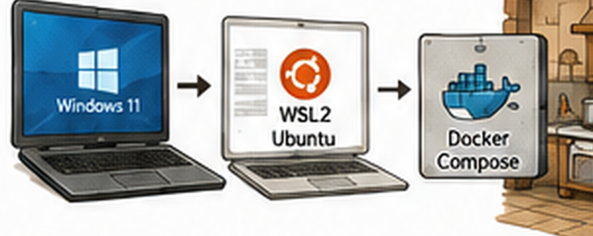

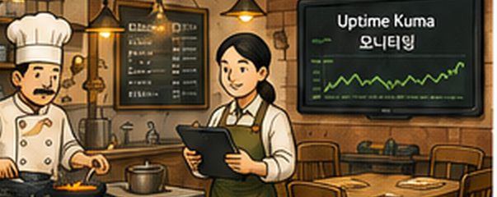
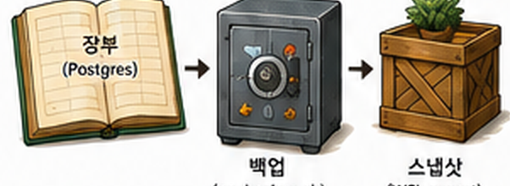
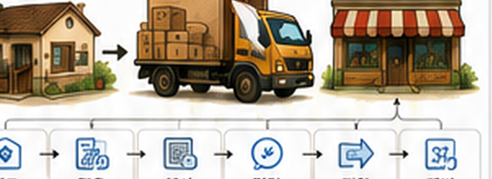
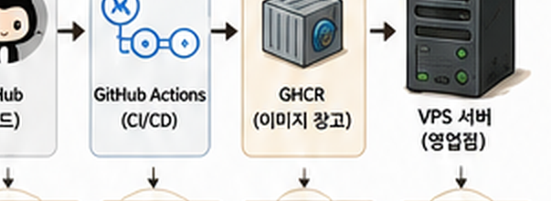
전체 여정
여섯 막으로 보는 서버의 일생
1
구축
2
하드닝
3
운영
빈 데스크톱 위에 주방 짓기
주방 문을 잠그고 안전하게
매일 안정적으로 영업하기
4
백업
5
이관
6
배포
장부와 주방을 안전하게 지키기
더 좋은 상가(영업점)로 이사
새 요리를 손님상에 올리기
SkinLens · 서버 통합 이야기
2

Slide 3
아키텍처
전체 서버 아키텍처 — 한눈에
redis Phase 3 예정
손님 홈·개발자·앱
창문 없는 골방 · enginenet (egress 차단)
nginx 안내데스크
gateway 주방장·FastAPI
engine-analysis 피부 분석·점수
Supabase 데이터 창고 · Postgres·Storage
engine-prescription 처방(독립 진입점)
worker 리포트 담당
세 가지 안전장치 — ① 엔진은 폐쇄망(egress 차단)이라 민감한 피부 사진이 밖으로 새지 않습니다. ② 실데이터는 Supabase, 스테이징 DB는 로컬 — 창고를 혼동하지 않습니다. ③ 손님 데이터는 행 수준 보안(RLS)으로 칸막이가 쳐져, 각 손님은 자기 것만 읽고 씁니다.
SkinLens · 서버 통합 이야기
3

Slide 4
주문 흐름
사진 한 장이 리포트가 되기까지
SkinLens는 비동기 분석입니다 — 손님은 기다리지 않고, 번호표(job_id)로 나중에 결과를 받습니다.
1
접수
2
번호표 발급
3
접수 대장
사진+설문 한 번에 업로드
job_id 즉시 반환
Job Queue (Postgres)
4
뒤에서 조리
5
완성 저장
6
완료 알림
worker → 분석 → 처방
장부·창고 + 완료 표시
리포트 링크 제공
떨어뜨린 접시도 다시 — 엔진 호출이 잠깐 실패하면 주문을 버리지 않고 정해진 횟수까지 다시 대기줄로 돌립니다. 조리 중 담당자가 죽으면 리퍼가 멈춘 주문을 되살리고, 결과는 한 번만 기록됩니다(중복 방지). 대장이 Postgres 한 곳이라 여러 담당자가 같은 주문을 두 번 집지 않습니다.
SkinLens · 서버 통합 이야기
4

Slide 5
처방 규칙
점수에서 등급, 그리고 배합까지
처방 요리사는 분석 결과·설문(자가보고)·PCR 중 하나 이상이 있으면 동작하며, 점수를 등급과 처방 비율로 옮깁니다.
점수
점수
점수
점수
76 – 100
60 – 76
40 – 60
40 미만
양호
경미
보통
위험 / 심각
0%
0.5%
1.0%
3.0%
처방 비율
처방 비율
처방 비율
처방 비율
배합 — 지표별로 활성 믹스 M01~M11을 고르고, PCR 결과가 있으면 PM01~PM03을 더합니다. 실제 배합값은 ‘꼬뜨리브 맞춤형’ 배합표로 채웁니다.
※ 표의 점수 구간·비율은 현재 규칙 기준이며, 도메인 확정에 따라 조정될 수 있습니다.
SkinLens · 서버 통합 이야기
5

Slide 6
구축 · 하드닝
막 1·2 — 구축과 하드닝
1
구축
2
하드닝
빈 데스크톱 위에 주방 짓기
주방 문을 잠그고 안전하게
✓
WSL2 Ubuntu 설치·최적화 (메모리·CPU·swap)
✓
UFW 방화벽 + fail2ban으로 노크 차단
✓
Docker + Compose로 주방 배치
✓
관리 포트는 SSH 터널로만 접근
✓
SSH 키 인증 — 확인 후 비밀번호 잠금
✓
엔진 폐쇄망 — 외부 egress 차단
✓
서비스 기동·헬스 체크로 준공 검사
✓
손님별 칸막이 — 행 수준 보안(RLS)
SkinLens · 서버 통합 이야기
6

Slide 7
운영 · 백업
막 3·4 — 운영과 백업
3
운영
4
백업
매일 안정적으로 영업하기
장부와 주방을 안전하게 지키기
✓
Uptime Kuma로 서비스 상태 실시간 감시
✓
실데이터는 Supabase 관리형 백업·PITR
✓
자동 개점·시계 보정·헬스 체크
✓
스테이징 DB는 pg_backup.sh로 백업
✓
로그 관리 + 구조적 로깅·이상 알림
✓
암호화 + 오프사이트 보관 + 보존 정책
✓
CPU 기준 운영, GPU는 옵션
✓
위험한 변경 전 주방 통째 스냅샷
SkinLens · 서버 통합 이야기
7

Slide 8
이관 · 배포
막 5·6 — 이관과 배포
5
이관
6
배포
집 주방에서 상가(영업점)로
새 요리를 손님상에 올리기
✓
데이터는 처음부터 Supabase — 가게만 이사
✓
변경된 서비스만 배포 — 정적은 무빌드
✓
DNS TTL↓ → 쓰기 중지 → 델타 덤프
✓
엔진은 GHCR 이미지 재사용
✓
운영 검증 통과 후에만 DNS 전환
✓
staging(연습) → production(영업점) 승격
✓
전환 직후 원본 유지 — 롤백 대비
✓
헬스 체크 통과 시만 전환, 실패 시 롤백
SkinLens · 서버 통합 이야기
8

Slide 9
부록 · 비유 사전
비유 ↔ 실제 부품
비유
실제 부품
비유
실제 부품
빈 데스크톱 위의 집·주방
Windows 11 + WSL2 Ubuntu
데이터 창고(납품처)
Supabase (Postgres·Storage)
규격 조리대 / 주방 배치도
Docker / docker compose
임시 냉장고
로컬 db (스테이징 전용)
안내데스크
nginx (엣지)
지문 열쇠 / 문지기·노크 차단
SSH 키 / UFW·fail2ban
주방장 / 리포트 담당
gateway (FastAPI) / worker
경비실 CCTV
Uptime Kuma
창문 없는 골방(핵심망)
enginenet (internal network)
연습 주방 / 영업점
staging (WSL) / production (VPS)
분석 요리사 / 처방 요리사
engine-analysis / engine-prescription
이미지 창고
GHCR
SkinLens · 서버 통합 이야기
9

Slide 10
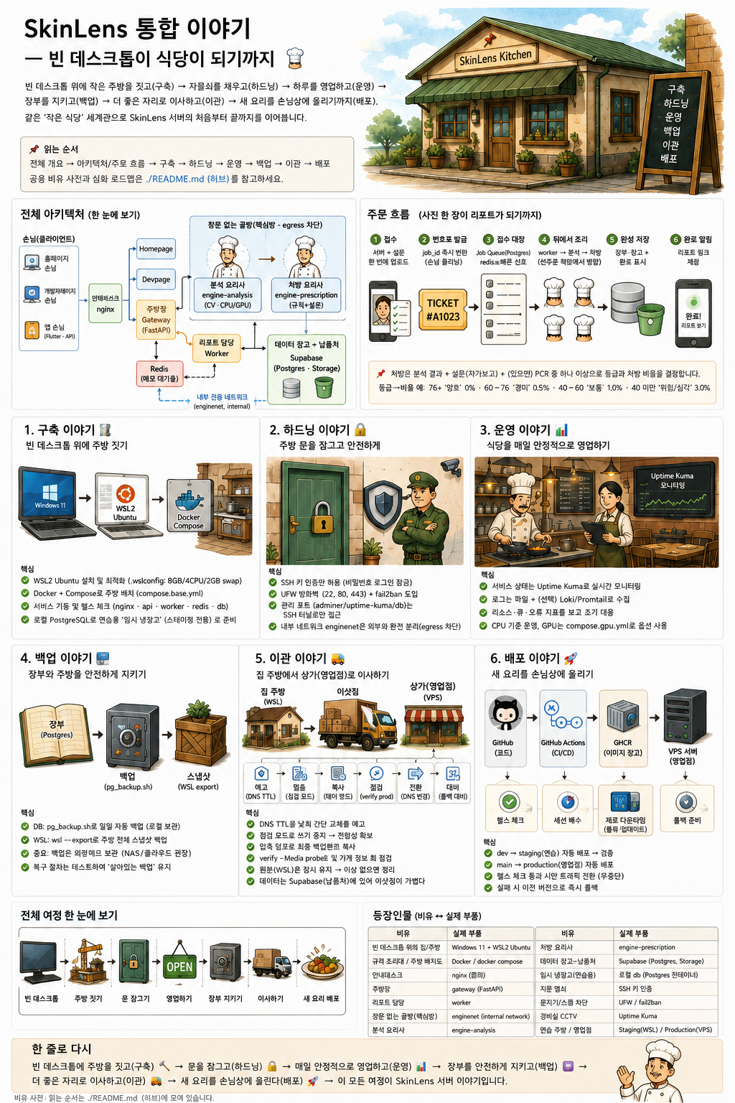
마무리
한 줄로 다시
1
구축 — 빈 데스크톱에 리눅스 집을 들여 주방을 짓고
2
하드닝 — 문에 지문 열쇠를 달고 골방에 창을 없애고
3
운영 — 매일 자동으로 영업하며 상태를 점검하고
4
백업 — 장부를 보호하고
5
이관 — 실손님을 받을 상가로 이사한 뒤
6
배포 — 새 메뉴는 시식을 통과할 때만 손님상에 올린다
이 모든 여정이 SkinLens 서버 이야기입니다.
전체 여정 원본 포스터
SkinLens · 서버 통합 이야기
10

